Slide 1
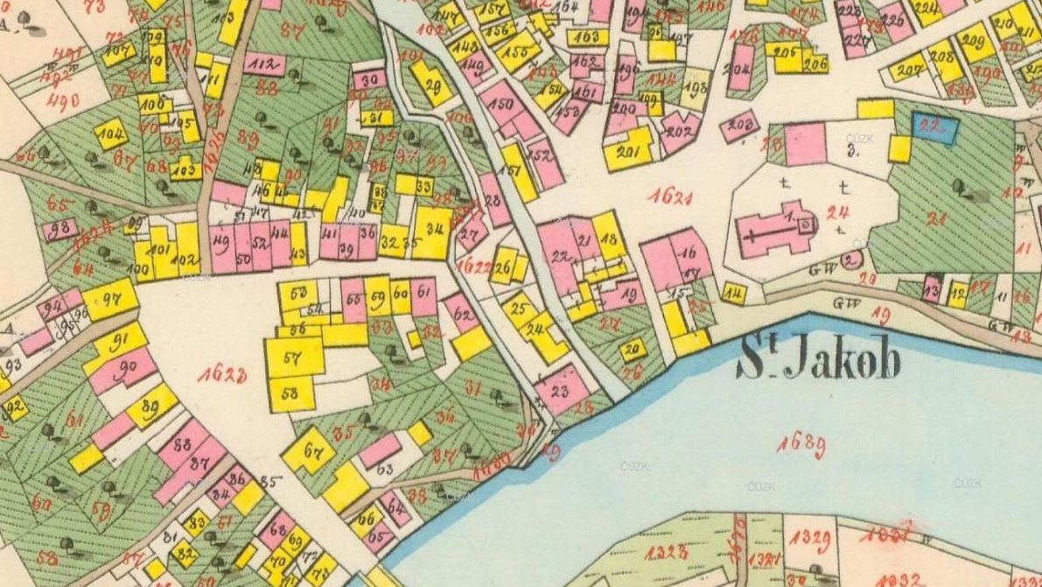
Hostinec „U černého orla“
Mario Barra
Ateliér GIRSA
Historická vyobrazení

Slide 2
Fotografie Malého nám.
Železný Brod – Trávníky
40. léta 20. století

Slide 3
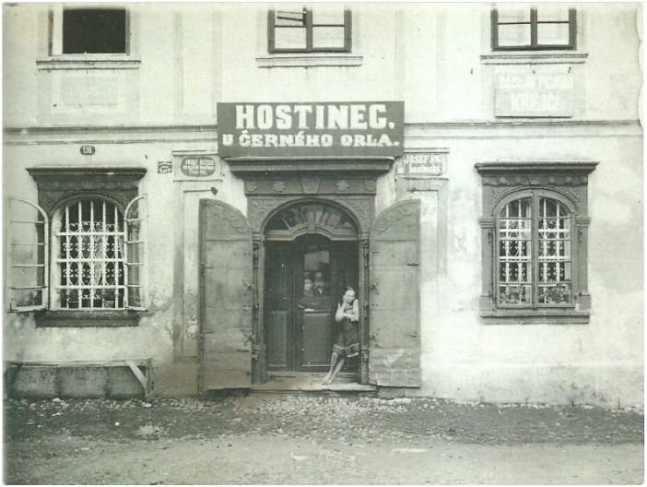
Dům č. p. 136 na Malém náměstí
Železný Brod – Trávníky
nedatováno
Detail domu č. p. 136 na Malém náměstí
Železný Brod – Trávníky
nedatováno

Slide 4
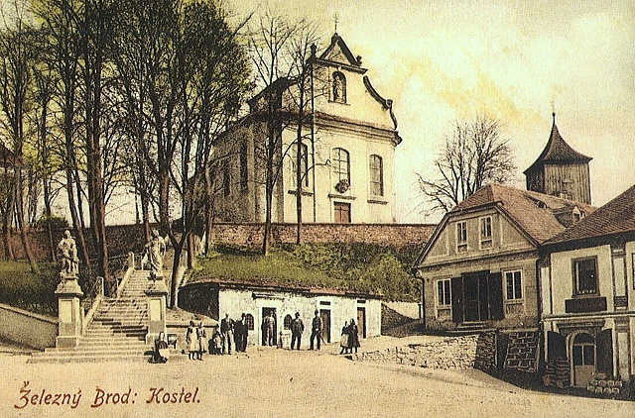
Pohlednice s Malým nám.
Železný Brod – Trávníky
Asi 1910

Slide 5
Fotografie Malého nám.
Železný Brod – Trávníky
40. léta 20. století

Slide 6
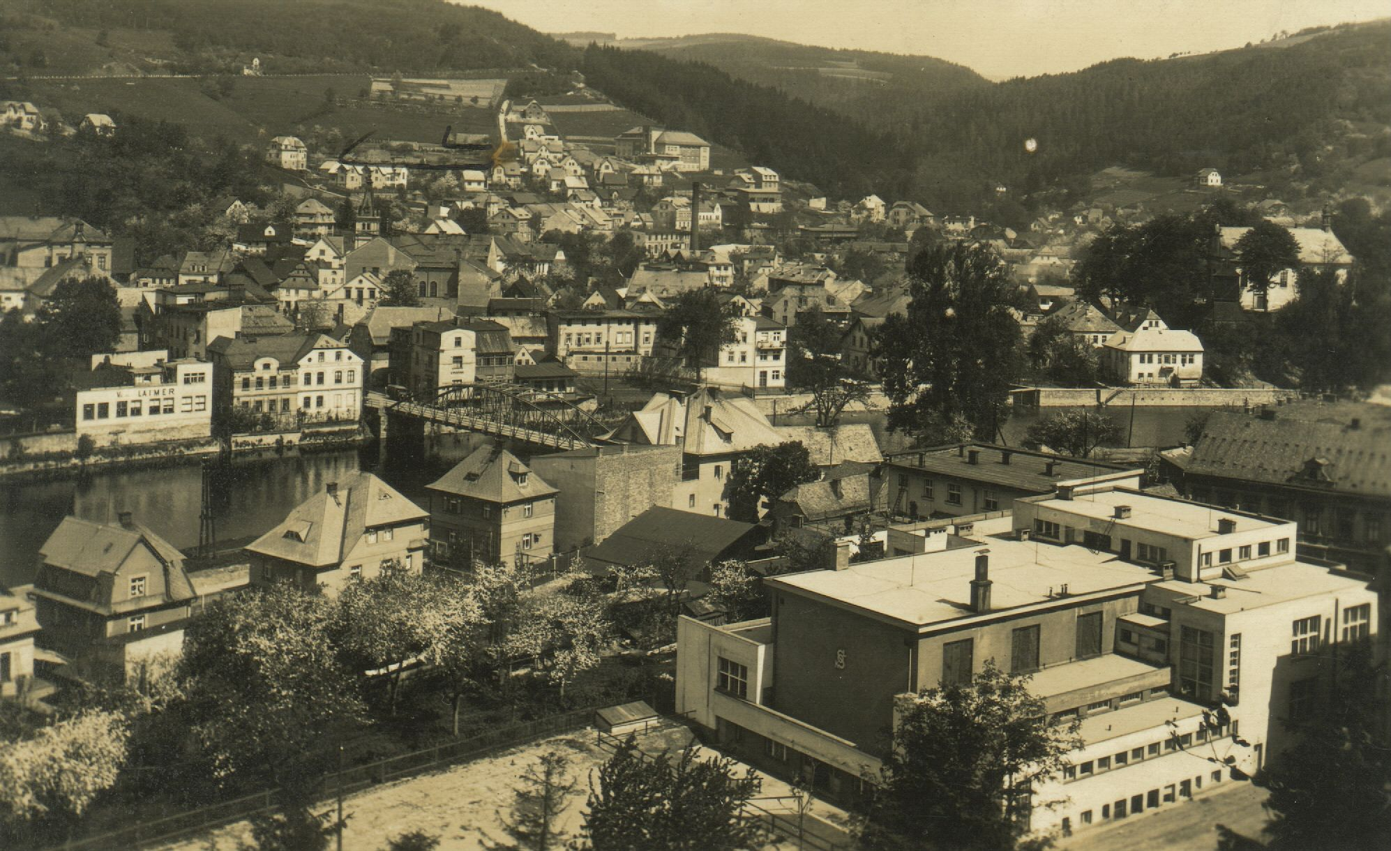

Slide 7
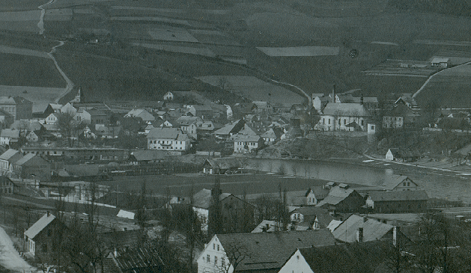

Slide 8
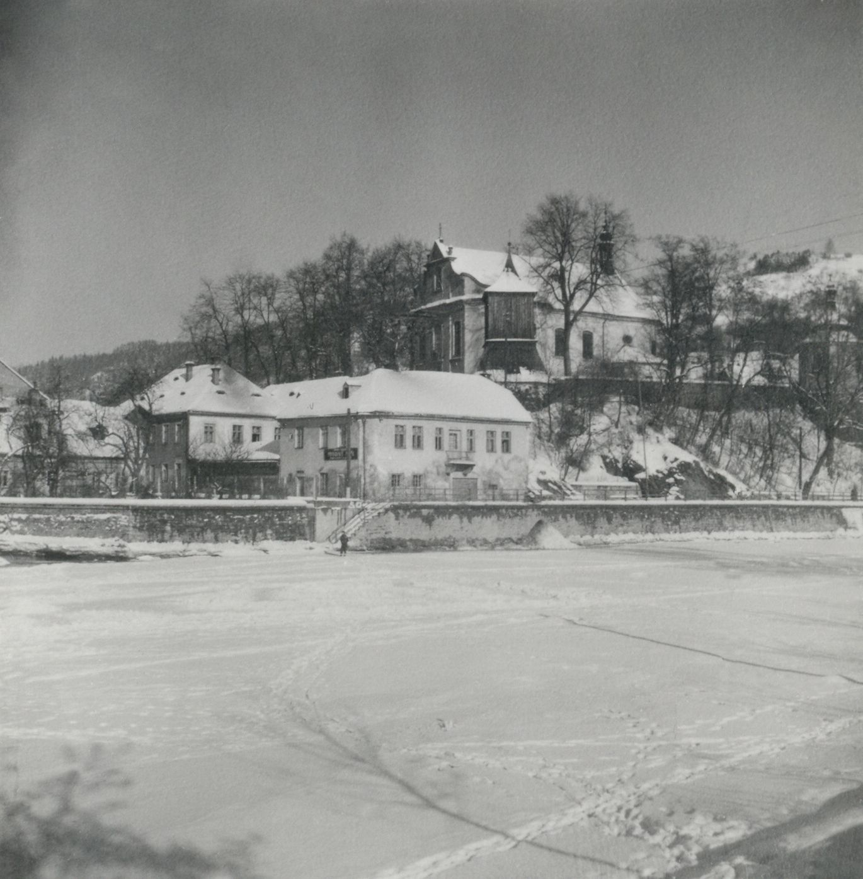
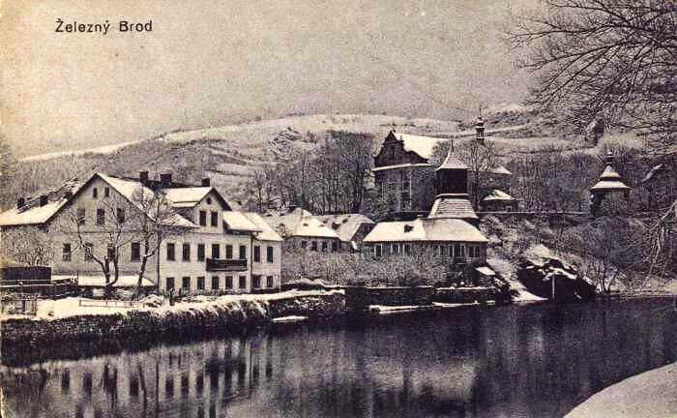
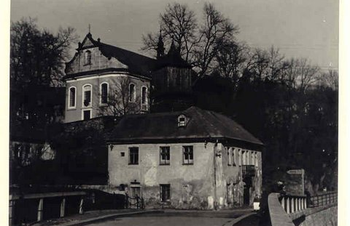

Slide 14
Srovnání podoby
Malého nám.
Železný Brod – Trávníky
40. léta 20. stol. a
16. 10. 2021

Slide 15
Srovnání podoby
Malého nám.
Železný Brod – Trávníky
40. léta 20. stol. a
16. 10. 2021

Slide 16
Srovnání podoby
Malého nám.
Železný Brod – Trávníky
40. léta 20. stol. a
16. 10. 2021

Slide 17
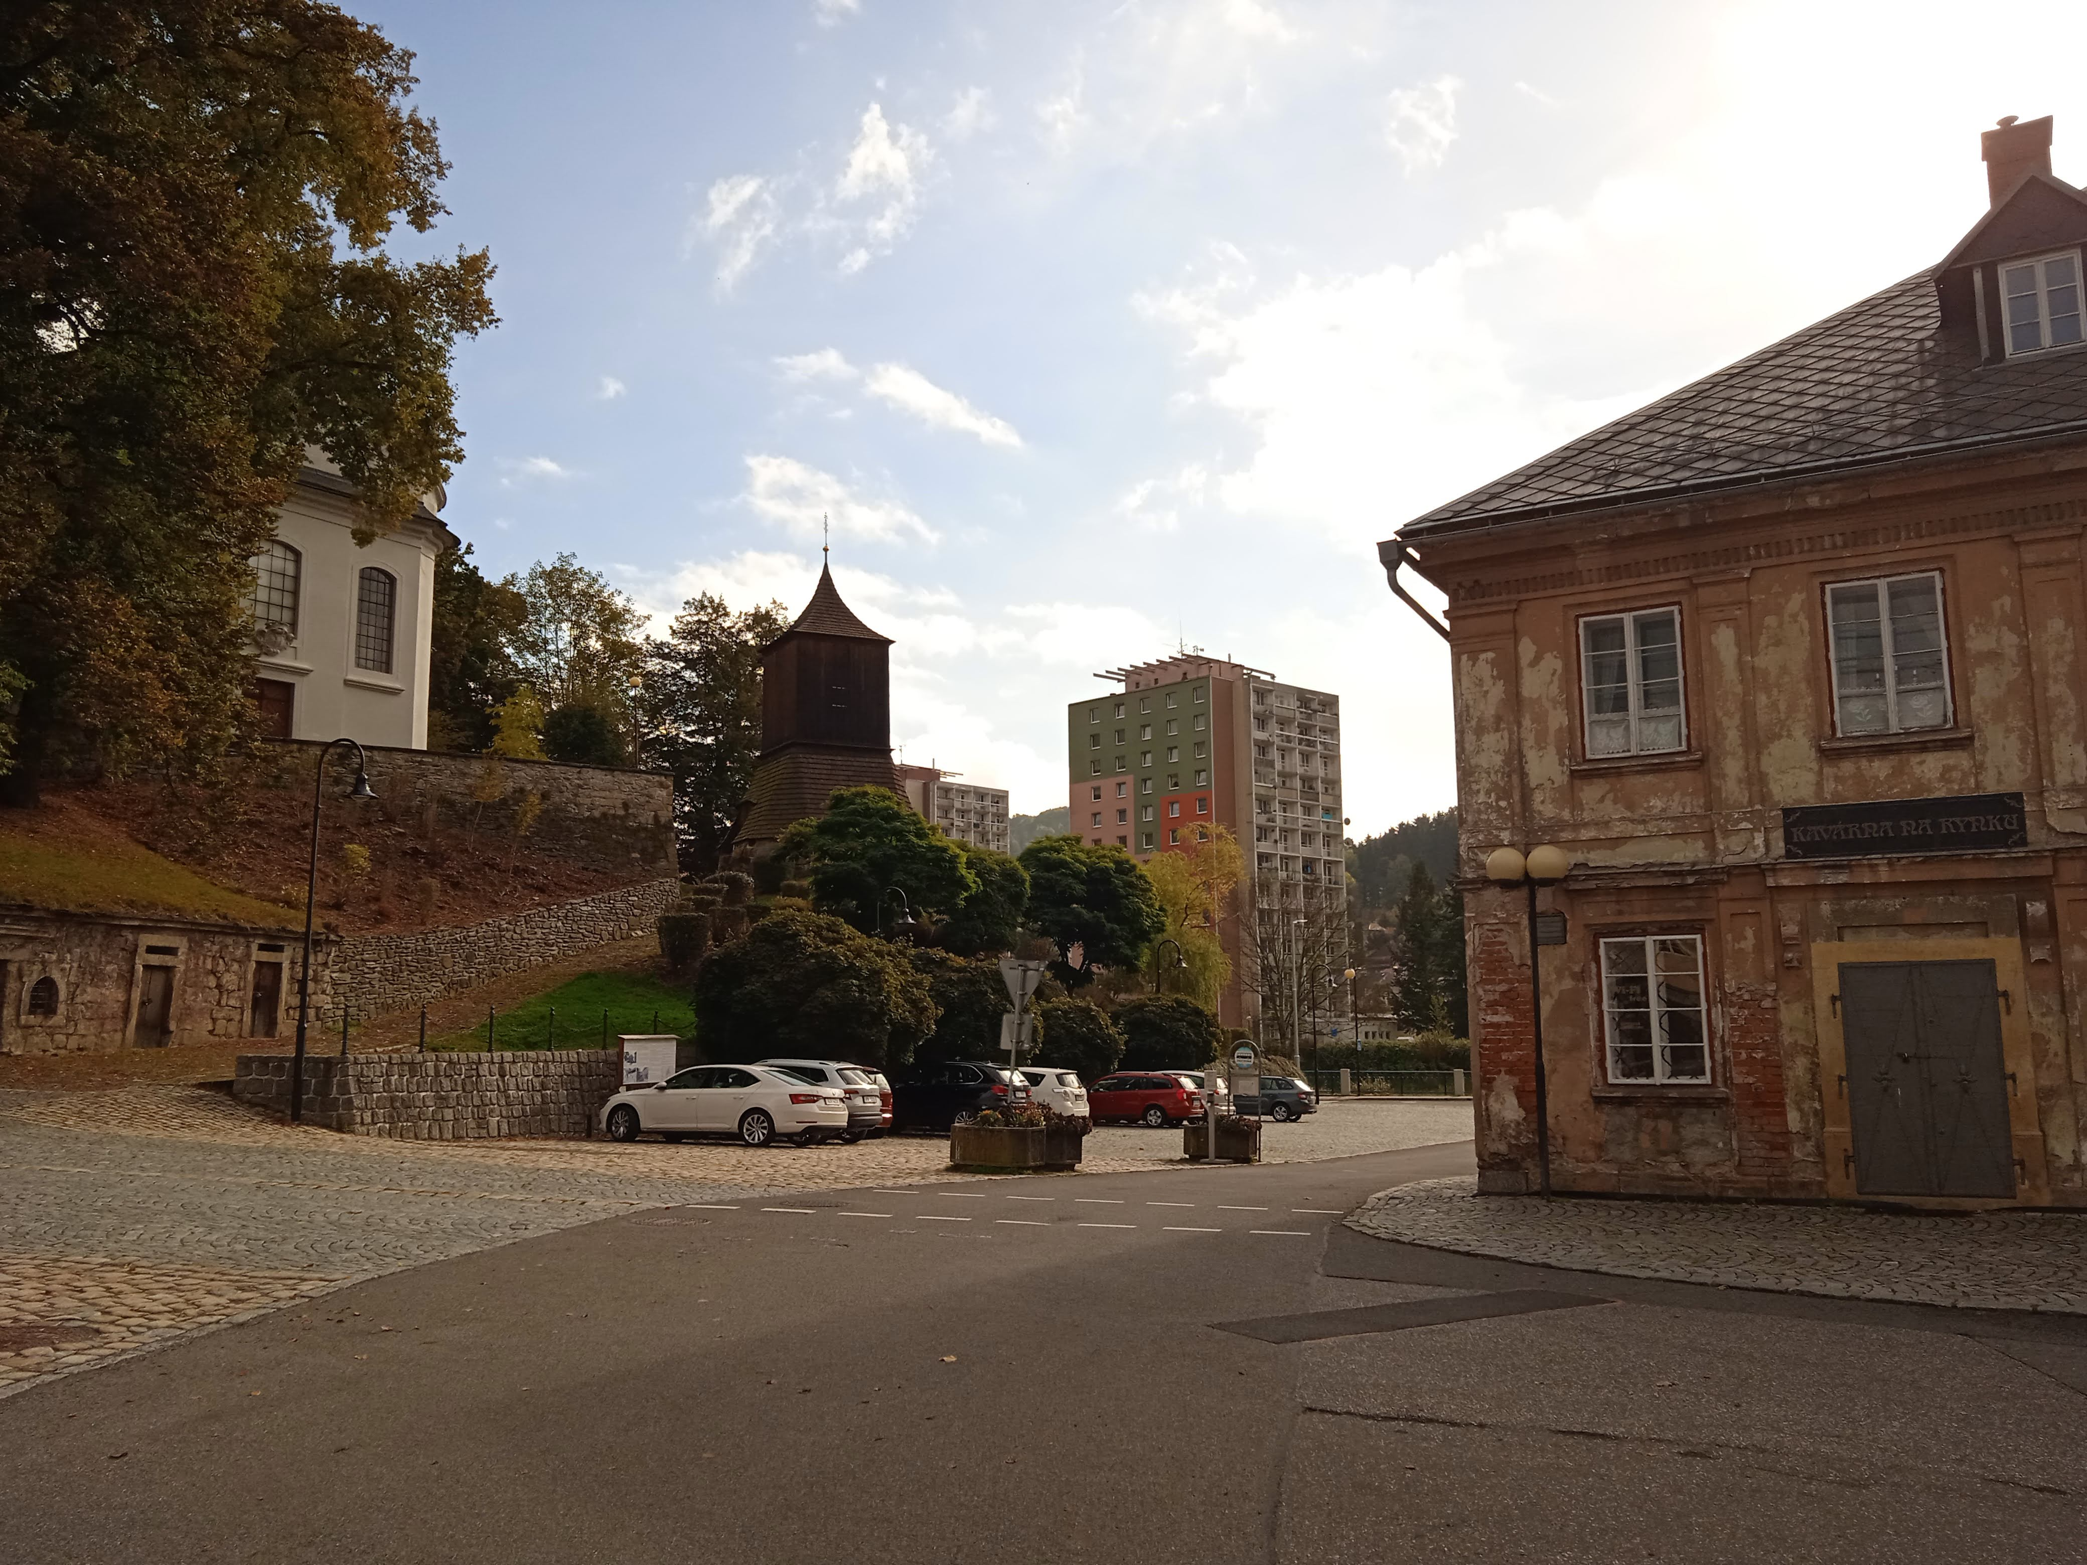
Konec prezentace

